Slide 1
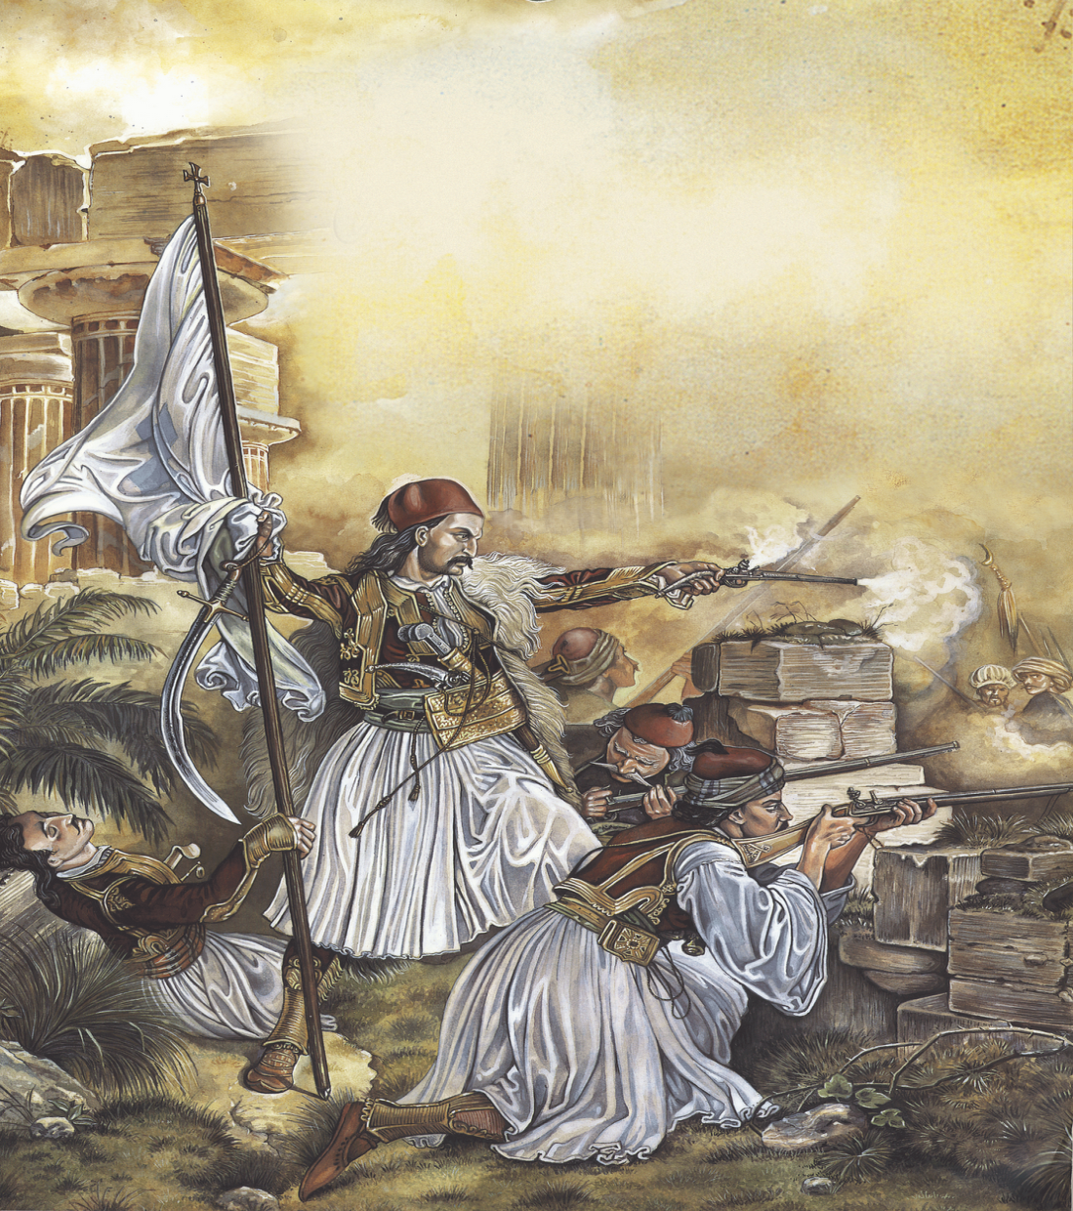
ΕΘΝΙΚΟΑΠΕΛΕΥΘΕΡΩΤΙΚΟΣ ΑΓΩΝΑΣ 1821

Slide 2
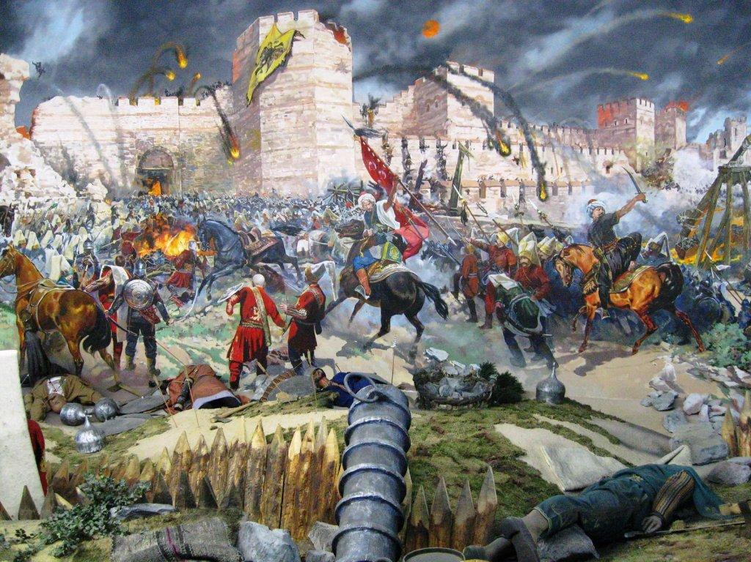
ΠολιορκΙα Κωνσταντινουπολησ - πινακαΣ

Slide 3
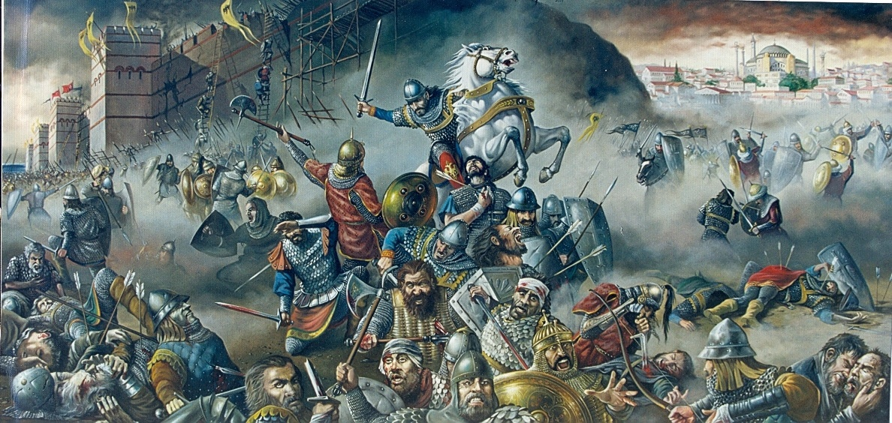
Κωνσταντινοσ Παλαιολογοσ

Slide 4
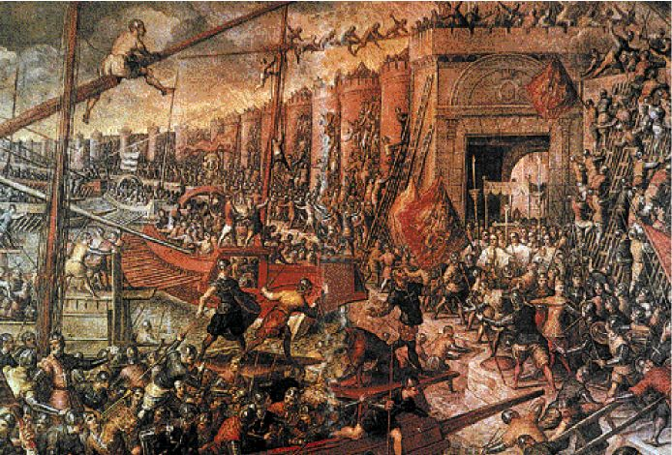
Πολιορκία Κωνσταντινουπολησ

Slide 5
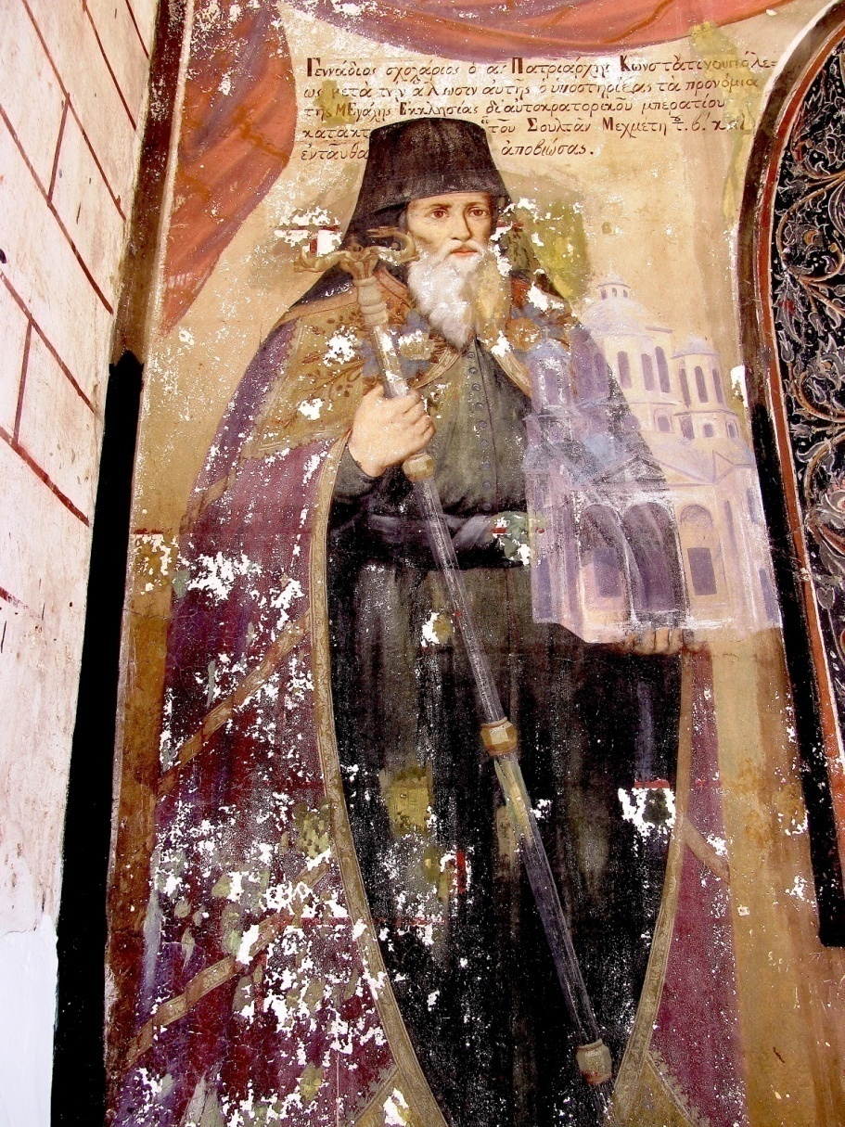
ΓεννAδιοΣ ΣχολAριΟΣ

Slide 6
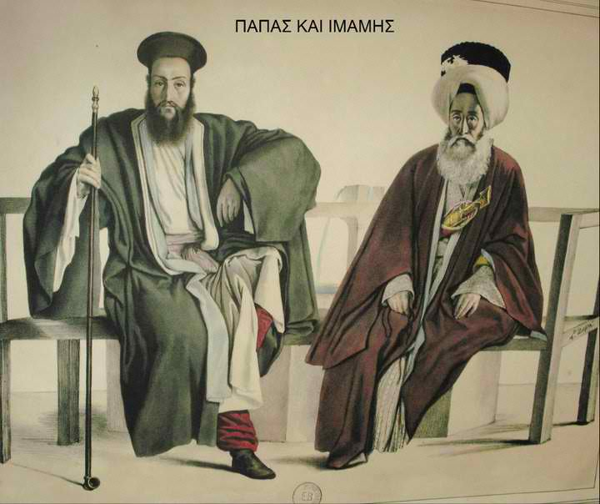

Slide 7
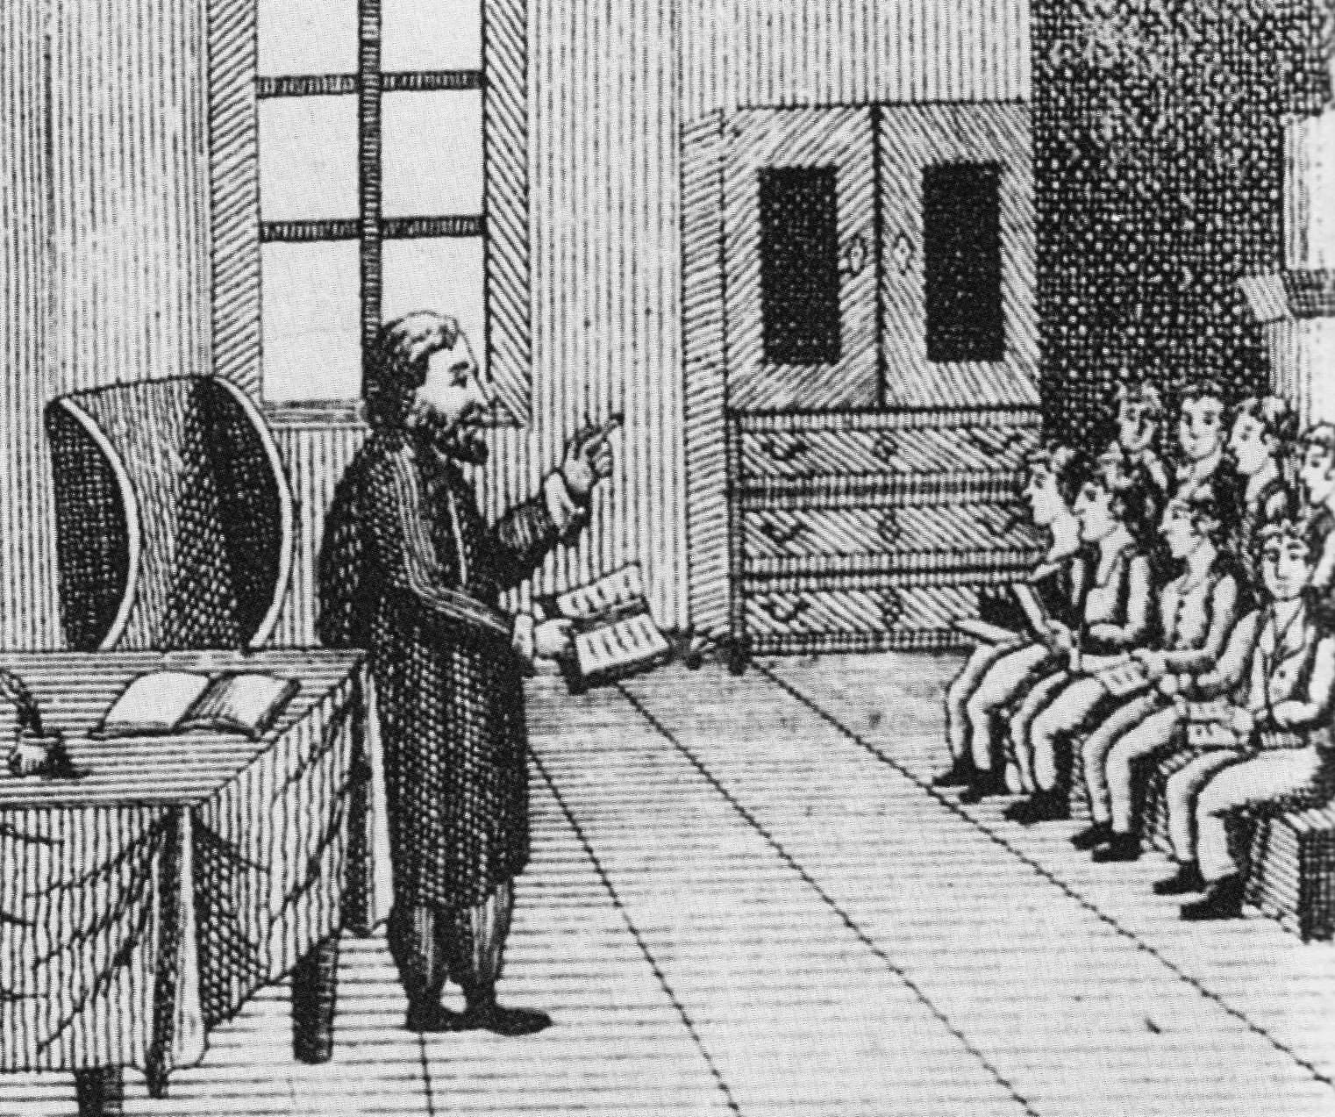
ΔΑΣΚΑΛΟΙ ΤΟΥ ΓΕΝΟΥΣ

Slide 8
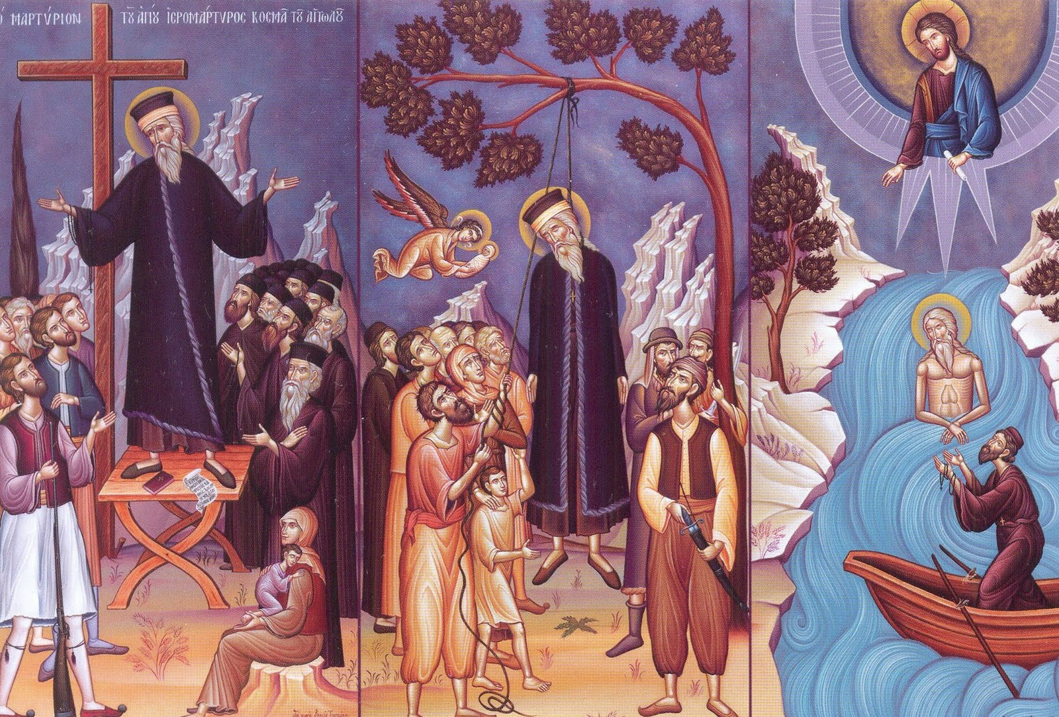
ΑΓΙΟΣ ΚΟΣΜΑΣ Ο ΑΙΤΩΛΟΣ - ΜΑΡΤΥΡΙΟ

Slide 9
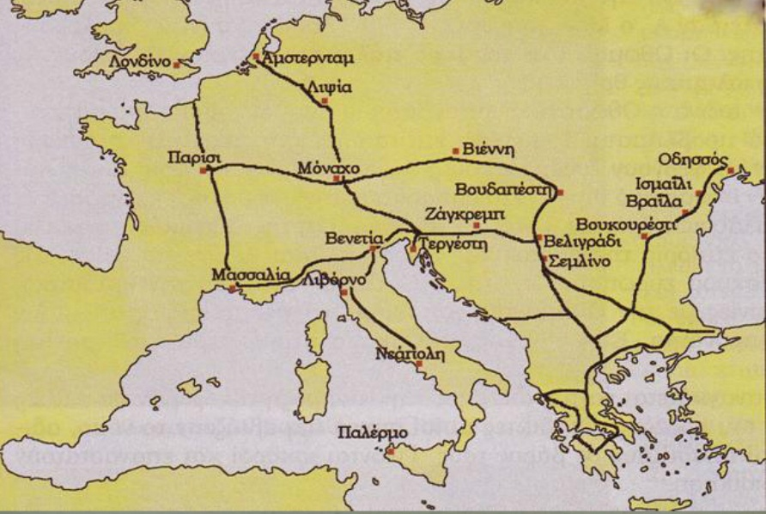
ΧΑρτηΣ των εμπορικΩν δρΟμων και των σημαντικΩν παροικιΩν κατΑ την ΤουρκοκρατΙα

Slide 10
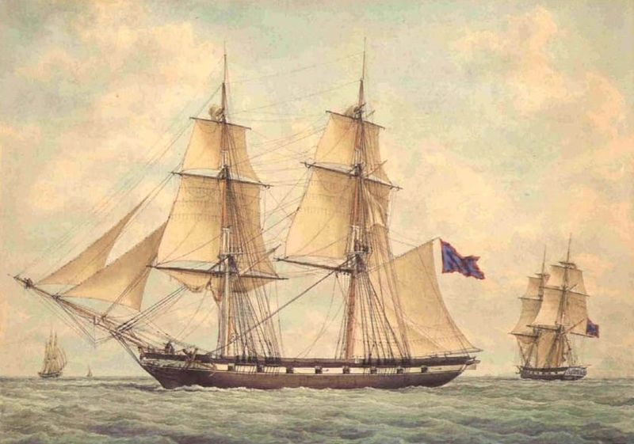
ΤΟ ΒΡΙΚΙ «ΑΡΗΣ»

Slide 11
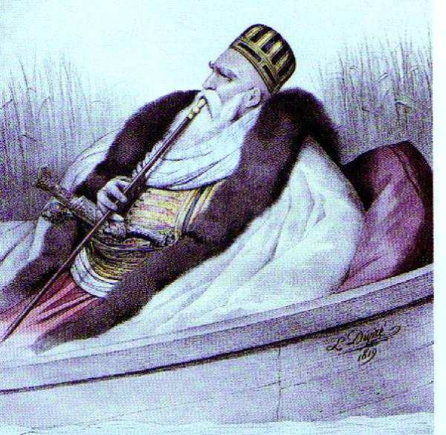
Αλη Πασασ Βελεστινλησ

Slide 12
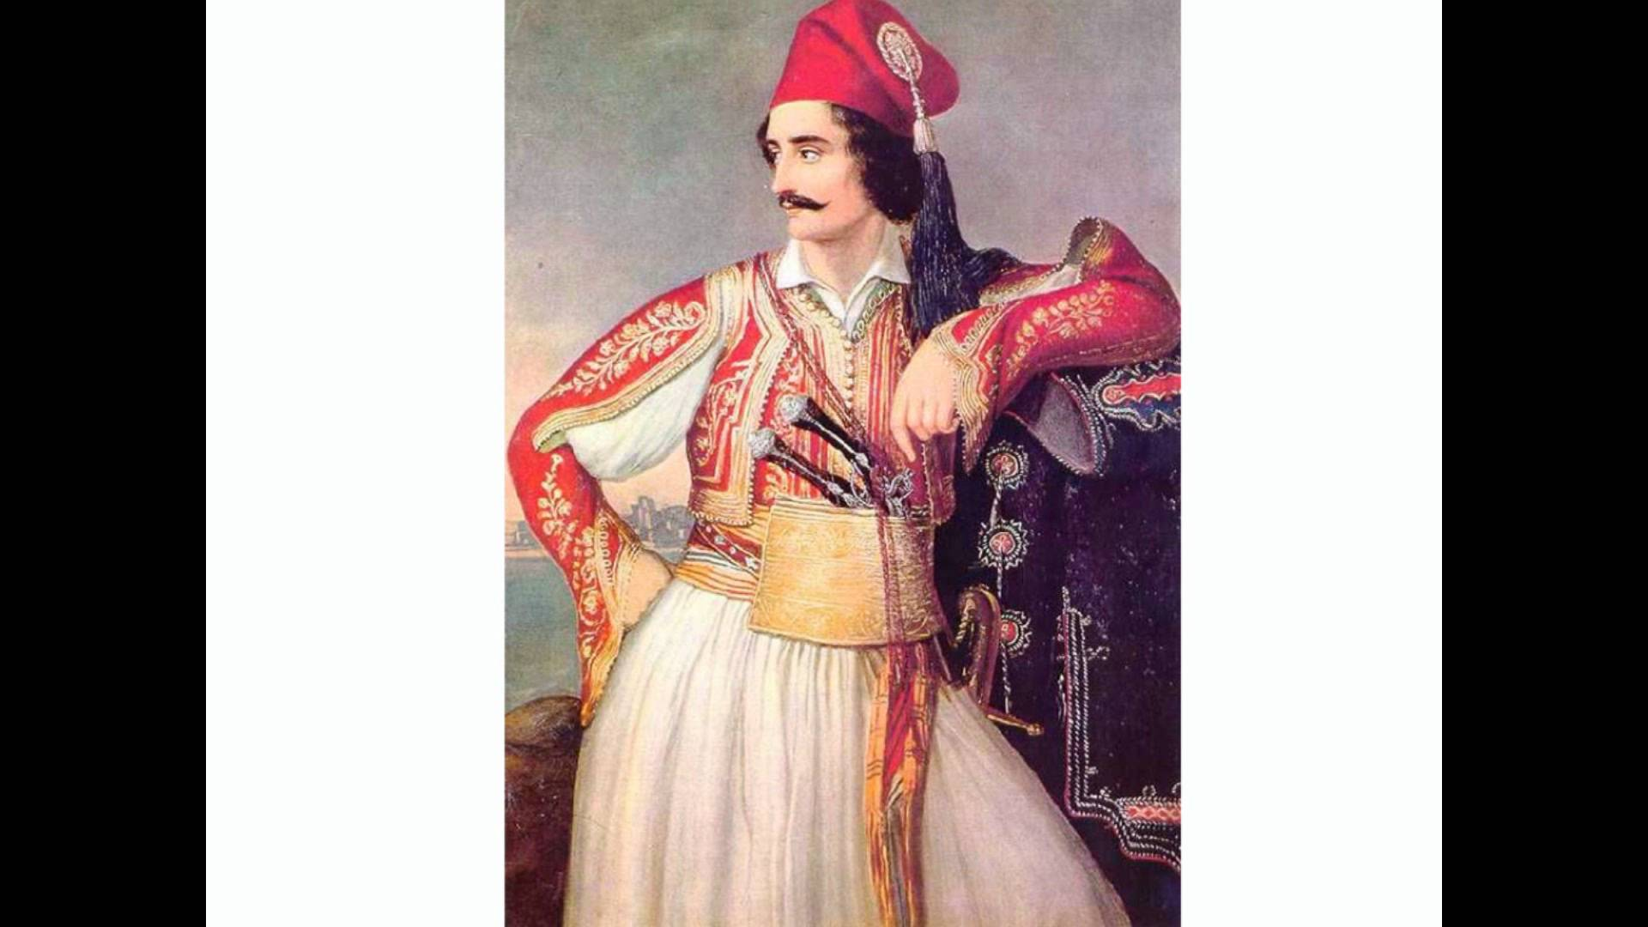
Κλεφτησ

Slide 13
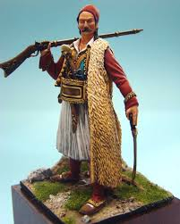
ΚΛΕΦΤΗΣ

Slide 14
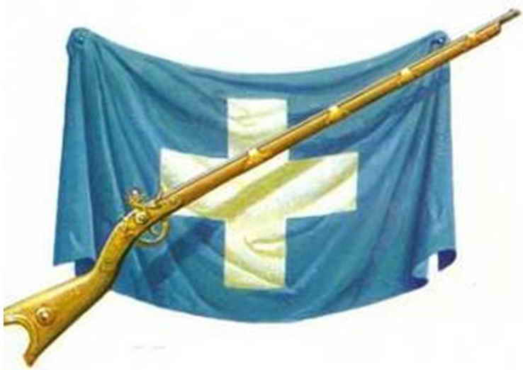
Καριοφιλι και Παντιερα

Slide 15
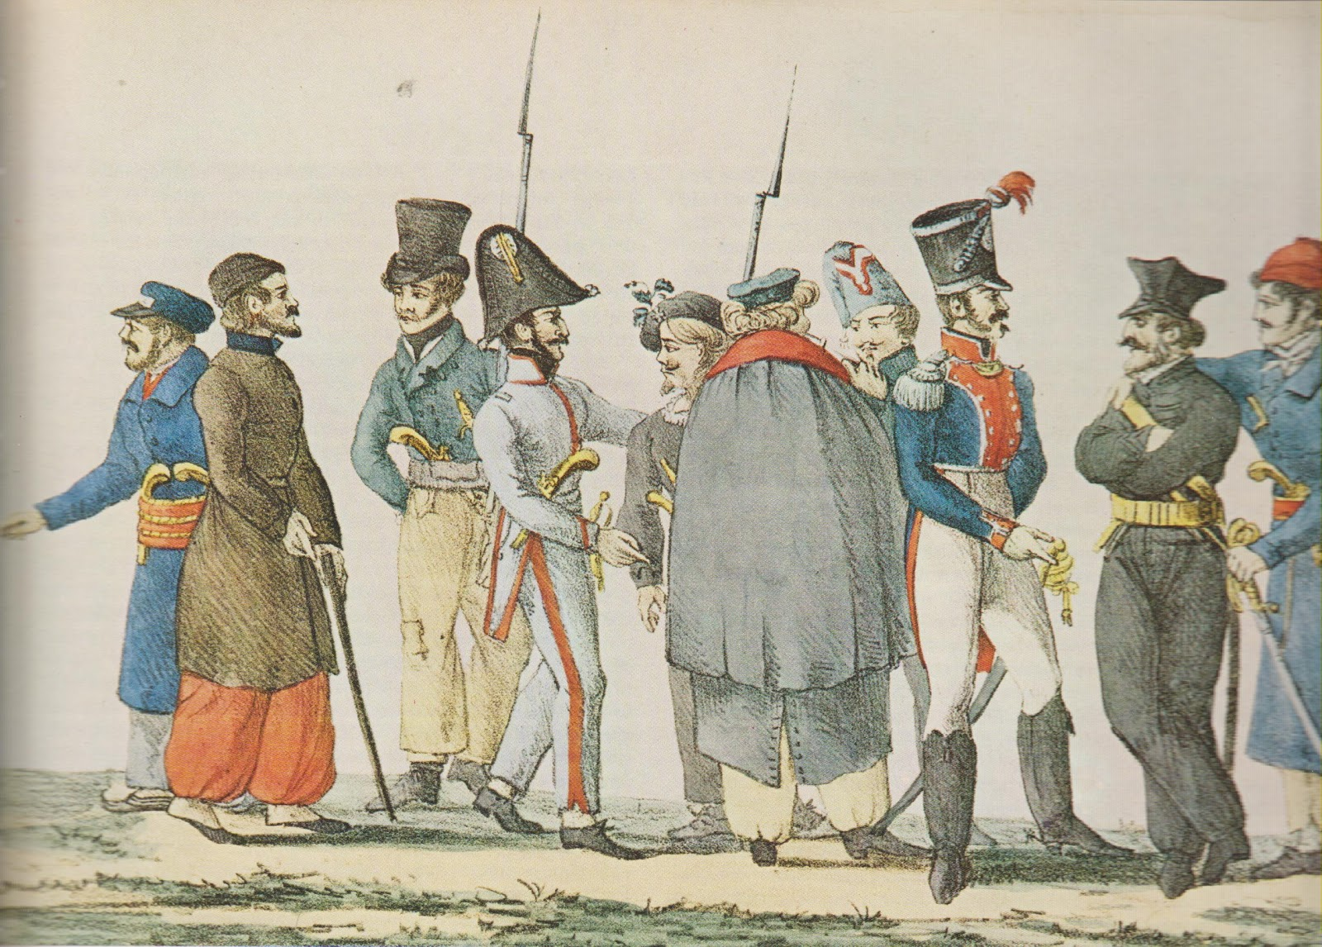
ΦΙΛΕΛΛΗΝΕΣ

Slide 16
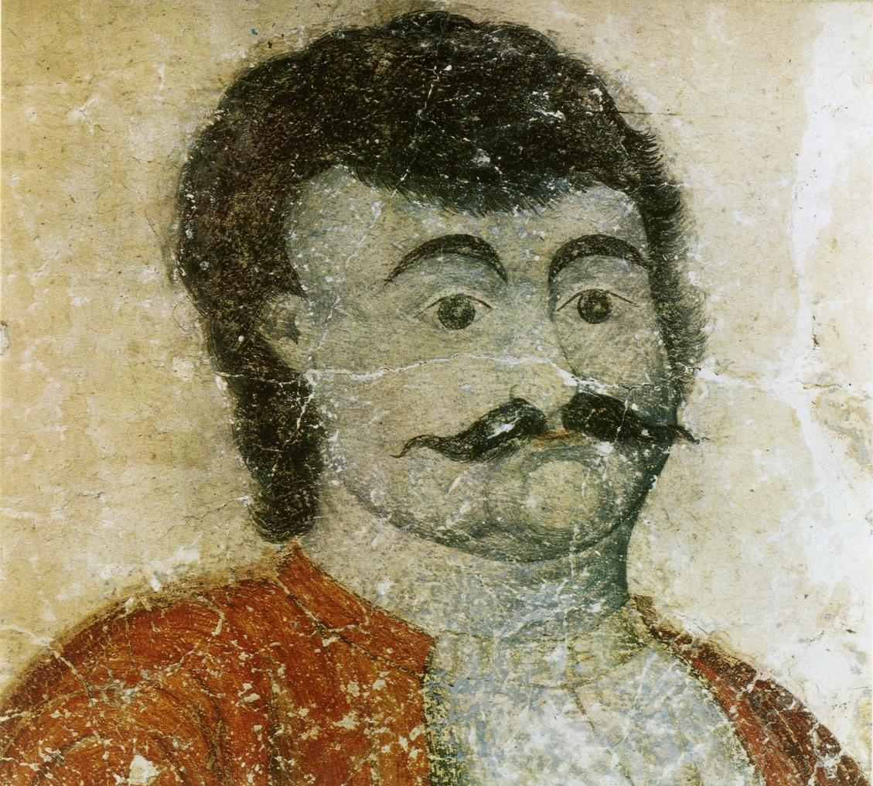
Ρηγασ Φεραιοσ

Slide 17
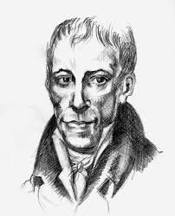
Αδαμαντιοσ Κοραησ

Slide 18
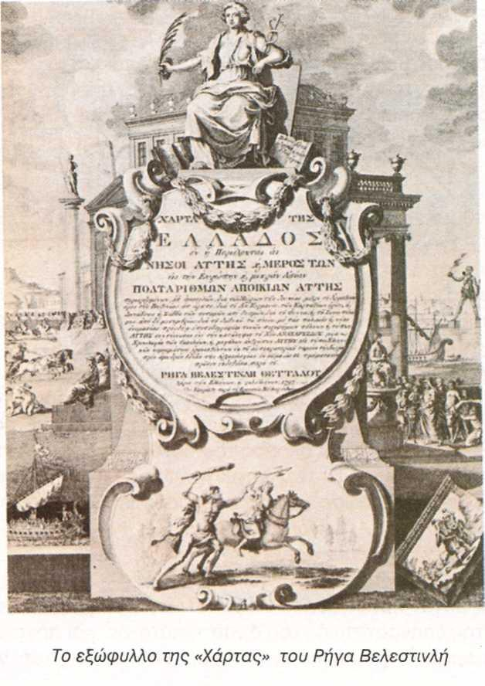

Slide 19
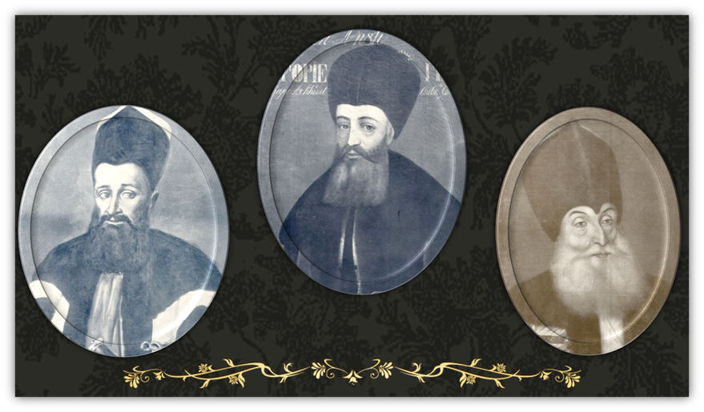
ΦΑΝΑΡΙΩΤΕΣ

Slide 20
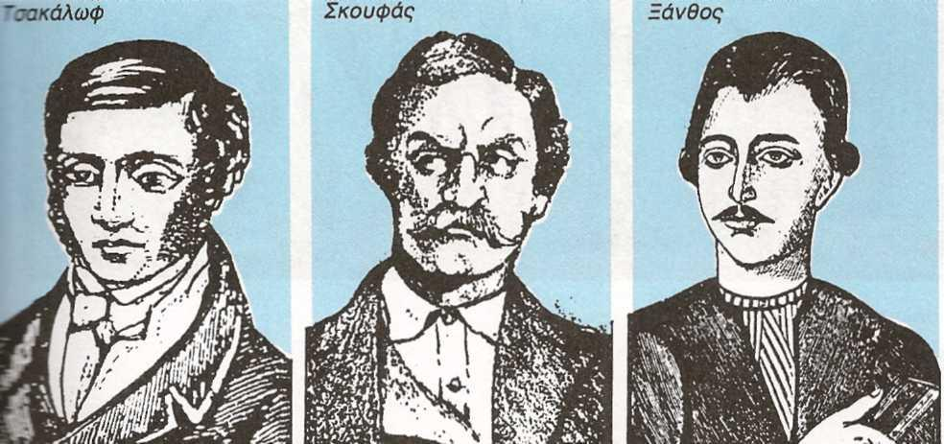
Οι Τρεισ Φιλικοι

Slide 21
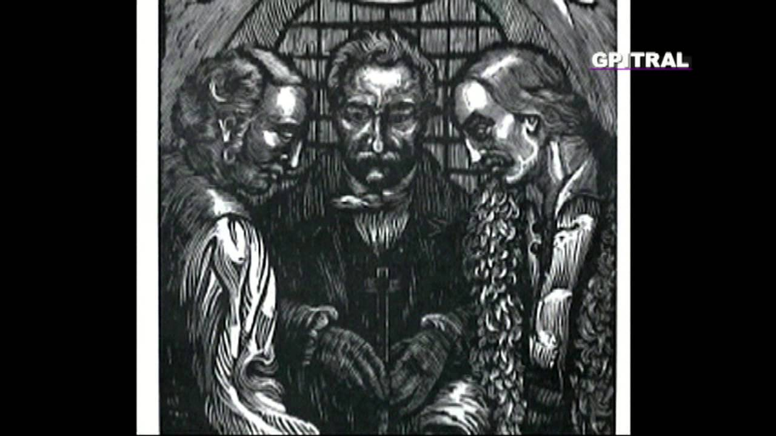
Φιλικη Εταιρεια - Ξανθοσ, Τσακαλωφ, Σκουφασ

Slide 22
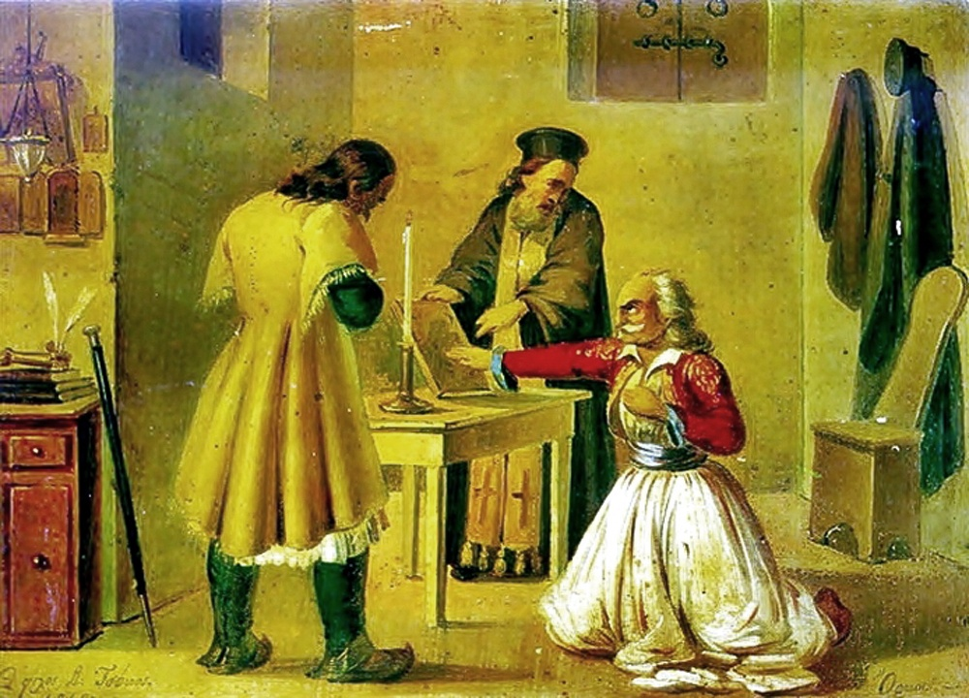
Ο ορκοσ των Φιλικων

Slide 23
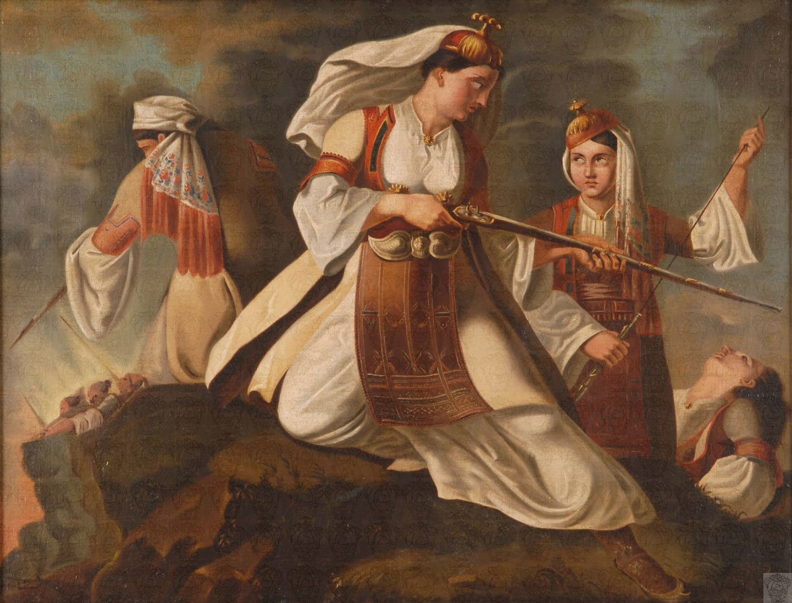
ΓΥΝΑΙΚΕΣ ΣΤΟΝ ΑΓΩΝΑ

Slide 24
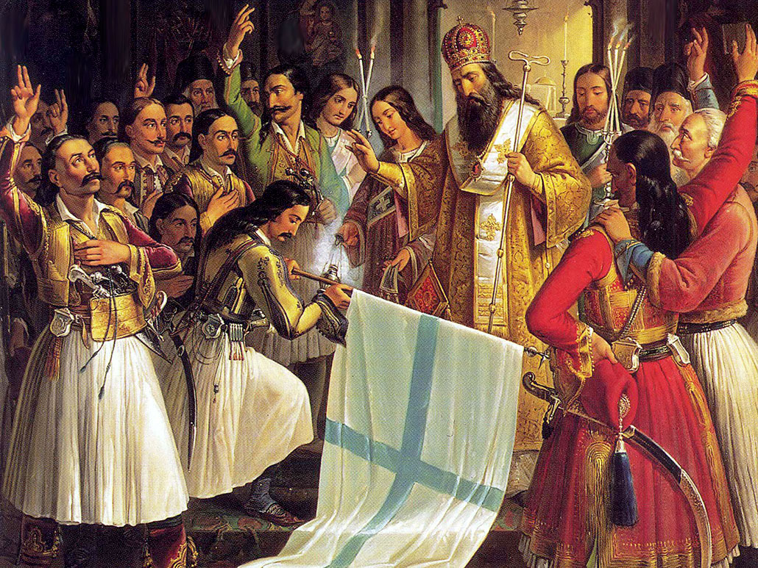
Ορκομωσια αγωνιστων, πινακασ

Slide 25


Slide 26
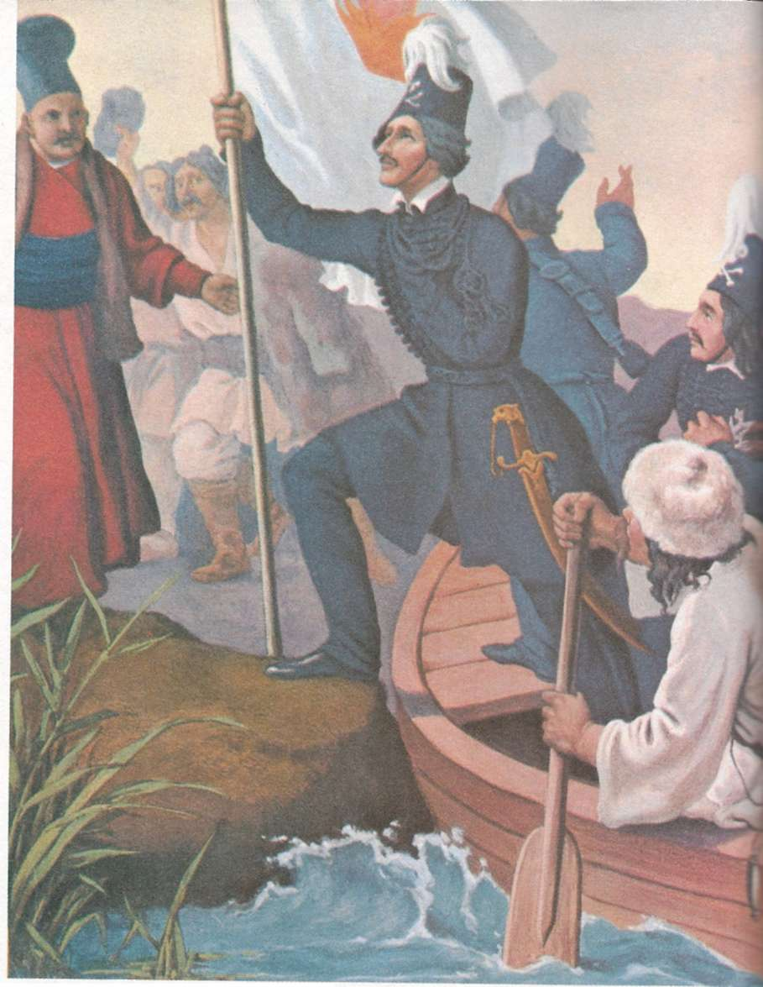
Δραγατσανι - Ιεροσ Λοχοσ

Slide 27
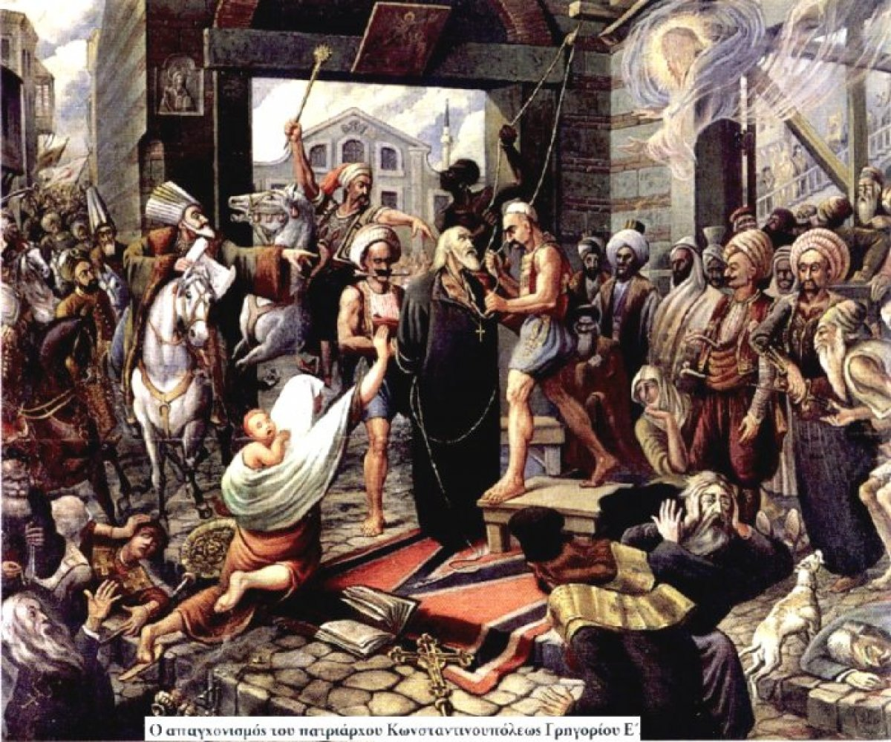
ΓΡΗΓΟΡΙΟΣ Ο Ε - ΑΠΑΓΧΟΝΙΣΜΟΣ

Slide 28
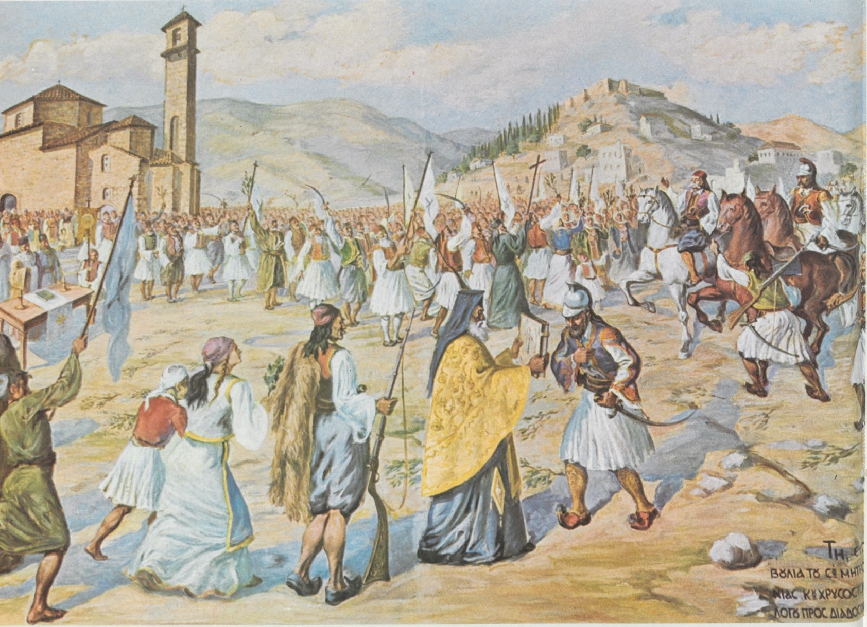
Καλαματα 23-03-1821

Slide 29
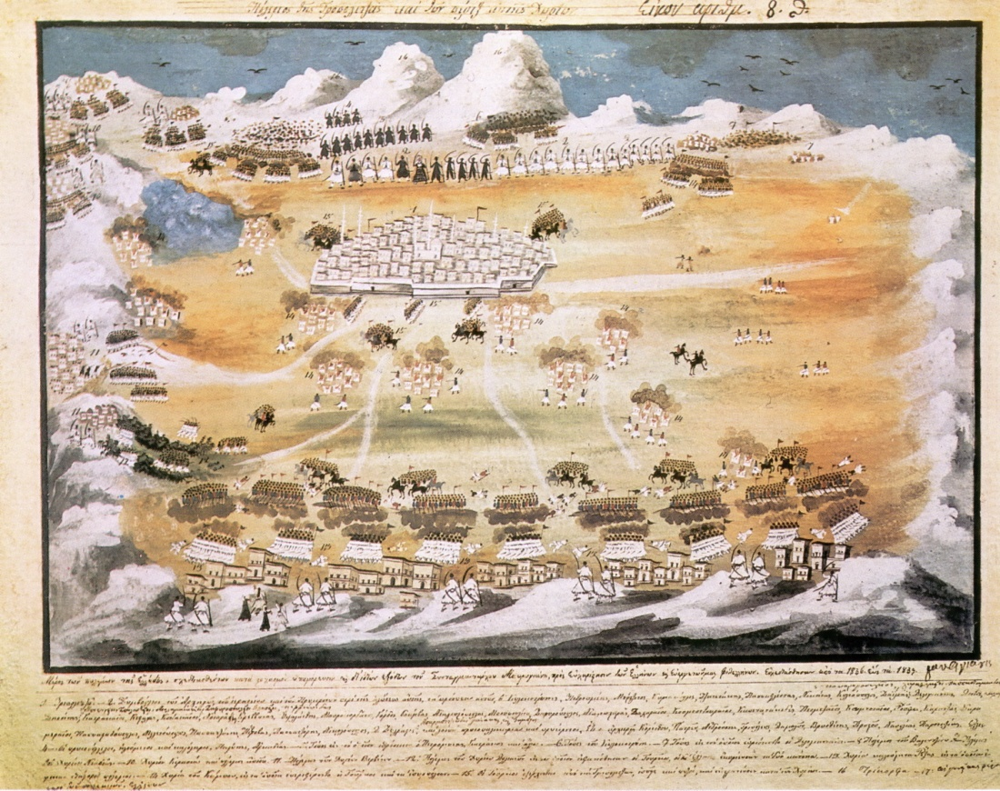
Πολεμοσ τησ Τριπολιτσασ
Παναγιωτησ Ζωγραφοσ

Slide 30
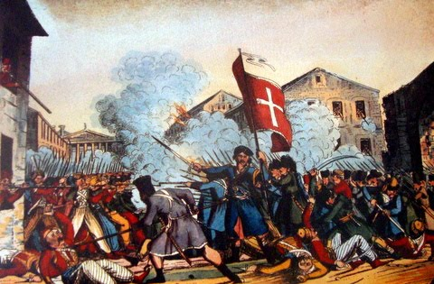
Αλωση τησ τριπολιτσασ

Slide 31
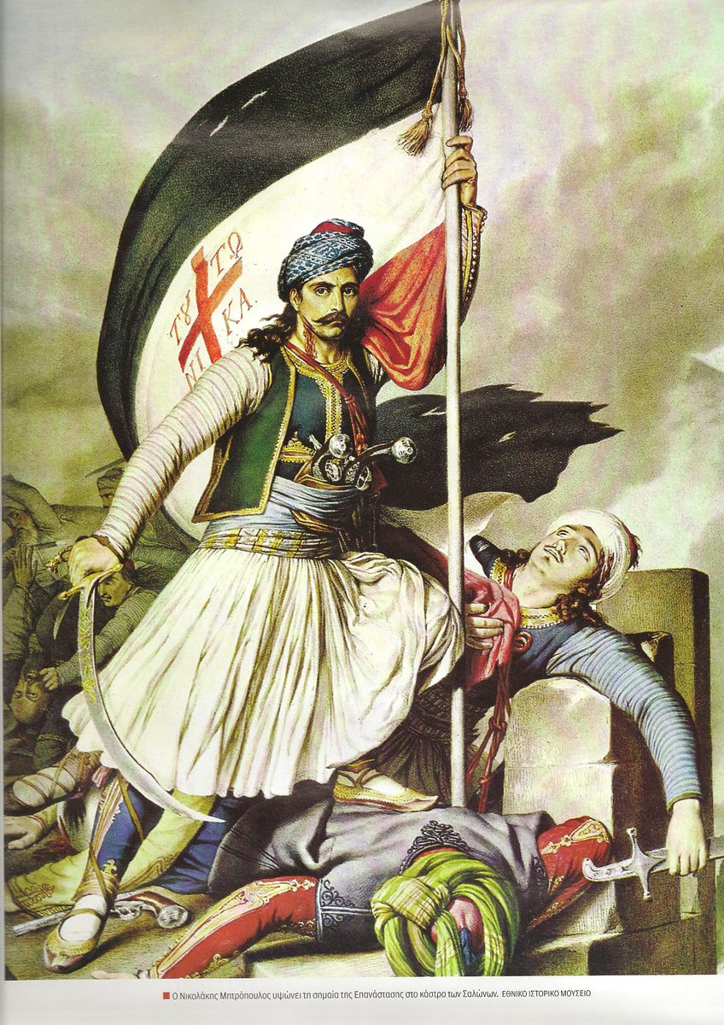
Εν τουτω Νικα
Ο Νικολακησ Μητροπουλοσ υψωνει το λαβαρο στα Σαλωνα (αμφισσα)

Slide 32
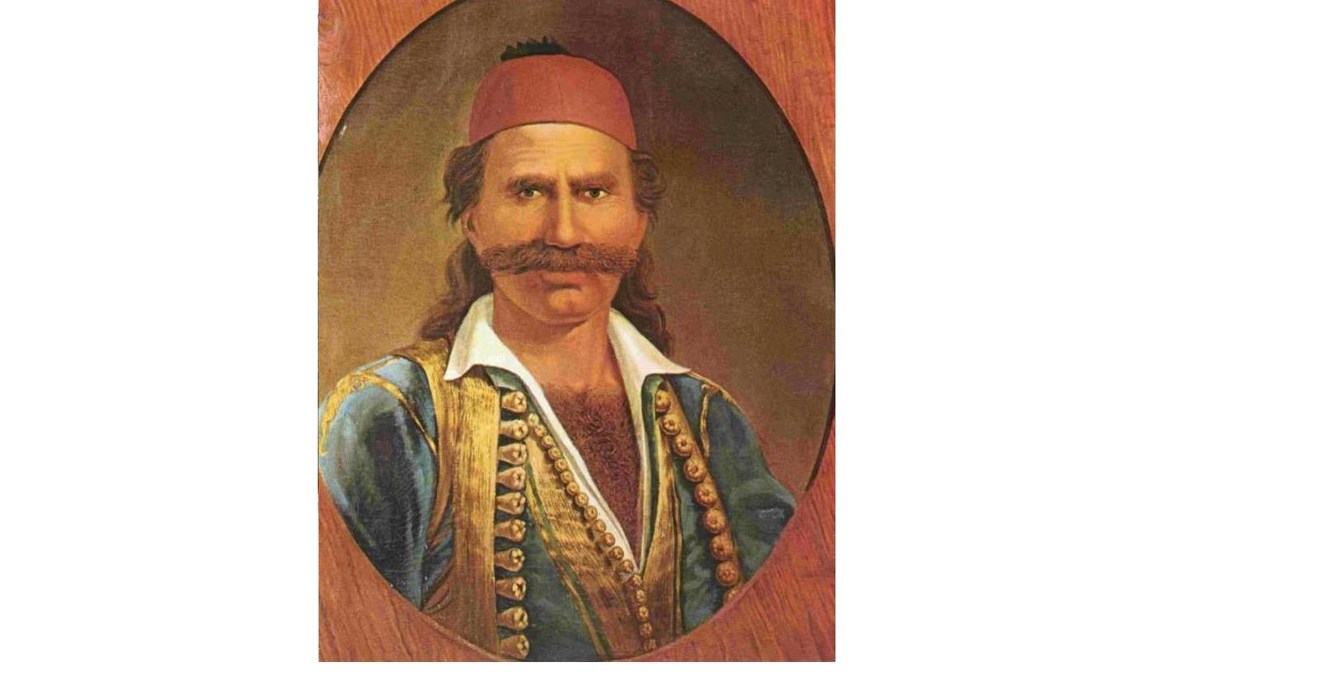
Οδυσσεασ ανδρουτσοσ

Slide 33
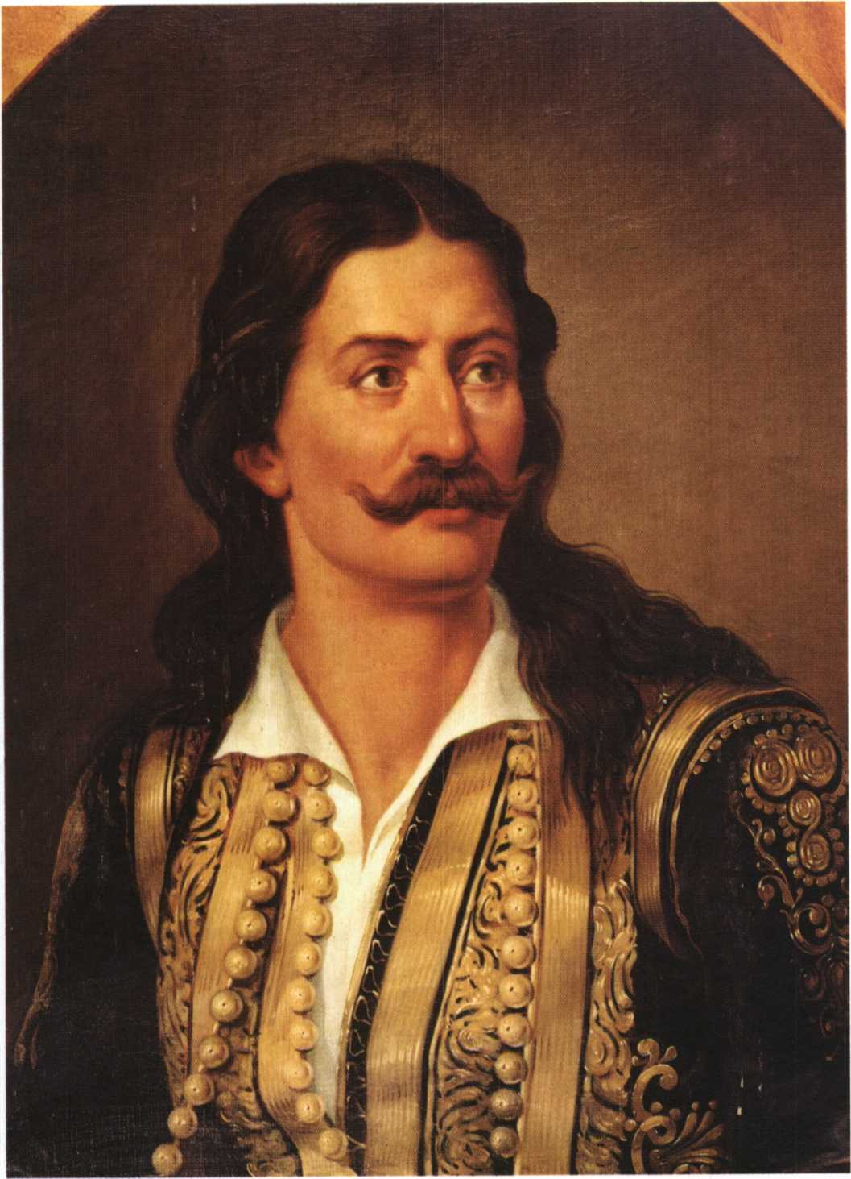
Αθανασιοσ διακοσ

Slide 34
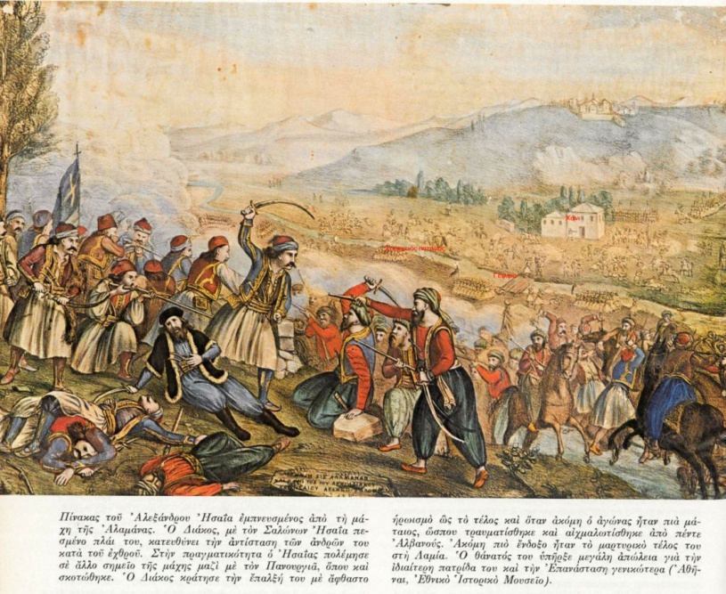
Μαχη τησ Αλαμανασ - Αθ. Διακοσ

Slide 35
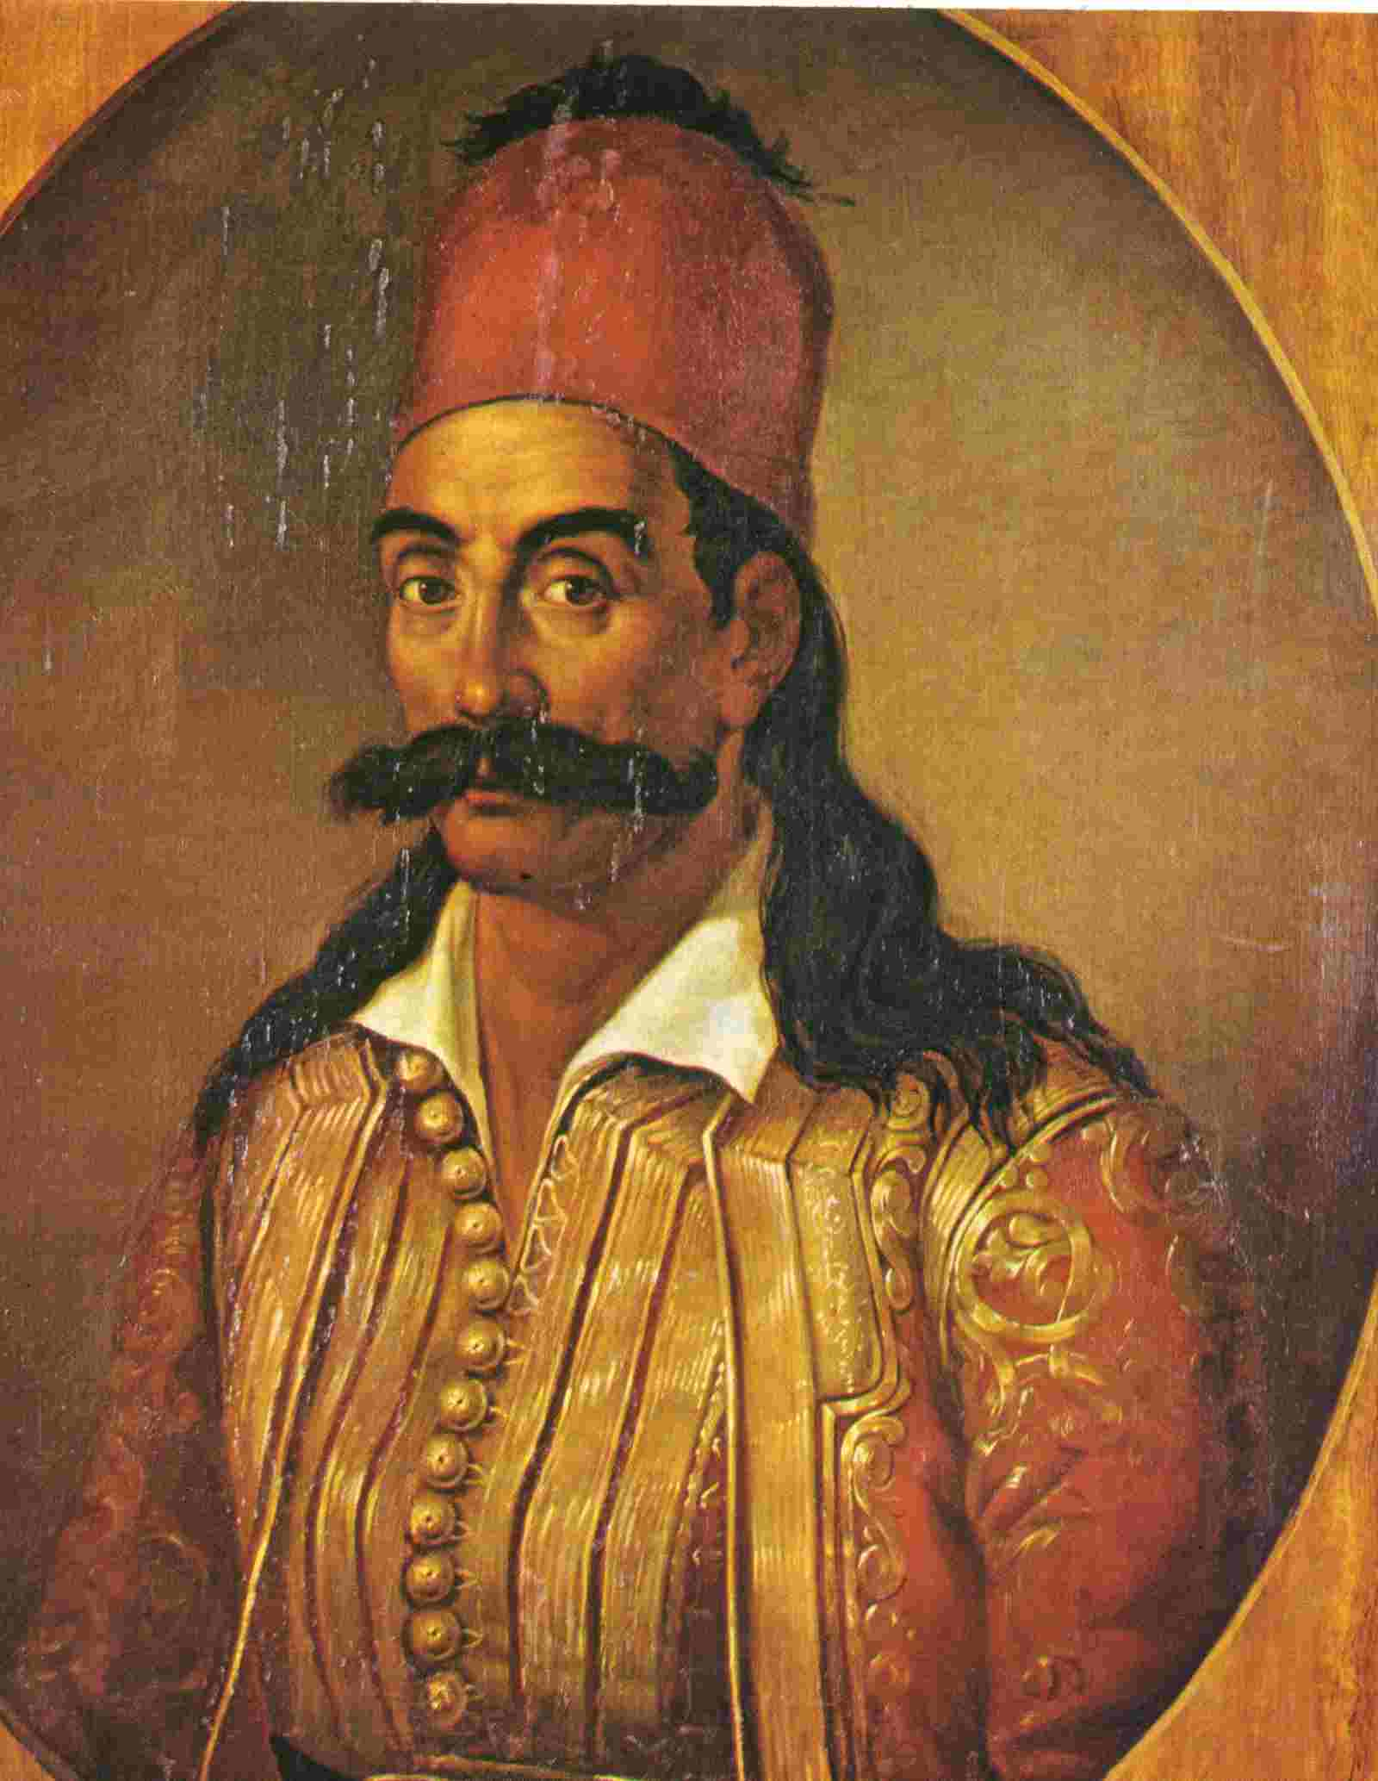
Γεωργιοσ Καραϊσκακησ

Slide 36
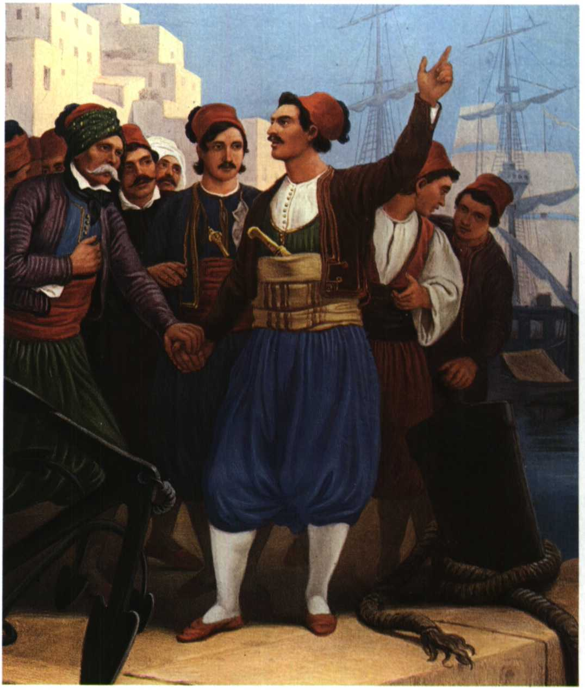
Αντωνησ Οικονομου - υδρα

Slide 37
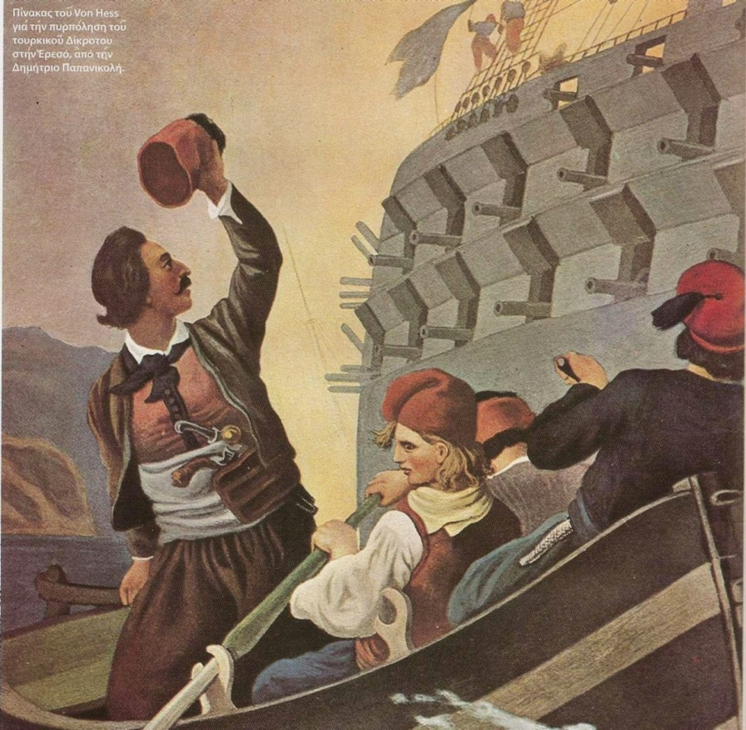
Πυρποληση τησ τουρκικησ ναυαρχιδασ στην Ερεσσο απο τον Παπανικολη 27-05-1821
Πινακασ του Von Hess

Slide 38

Ελευθερια ή θανατοσ

Slide 39
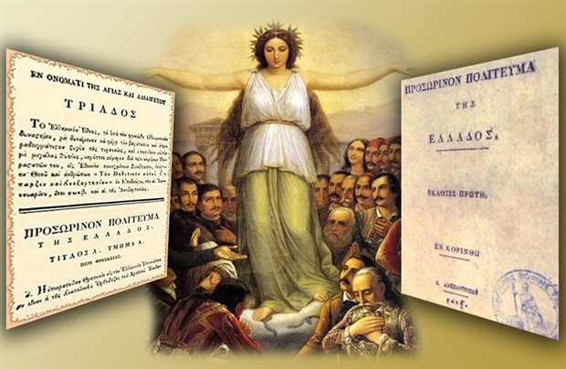
Η Α' Εθνοσυνελευση τησ Επιδαυρου και το πρωτο Συνταγμα τησ Ελλαδασ

Slide 40
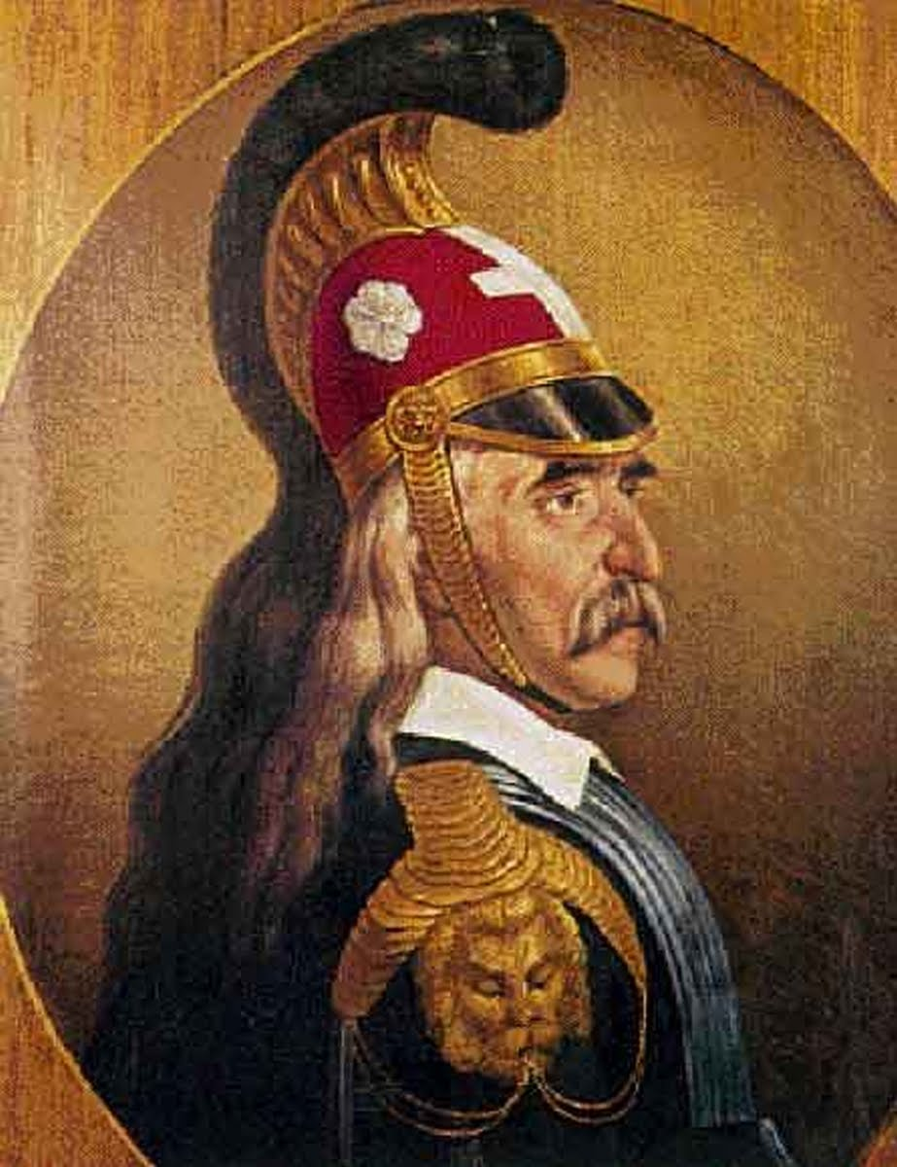
Θεοδωροσ κολοκοτρωνησ

Slide 41


Slide 42
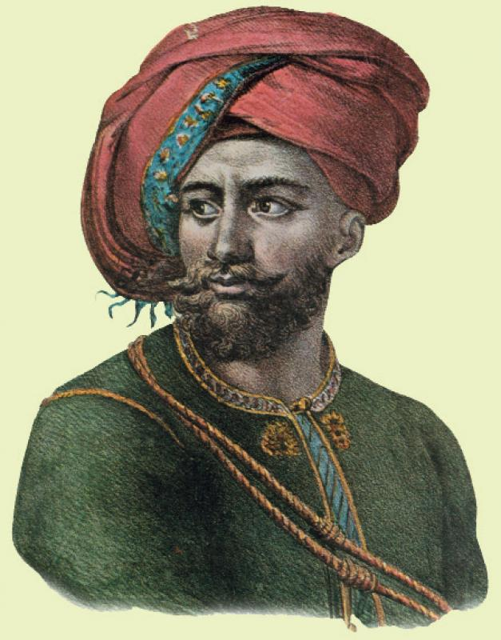
Ιμπραημ Πασασ

Slide 43
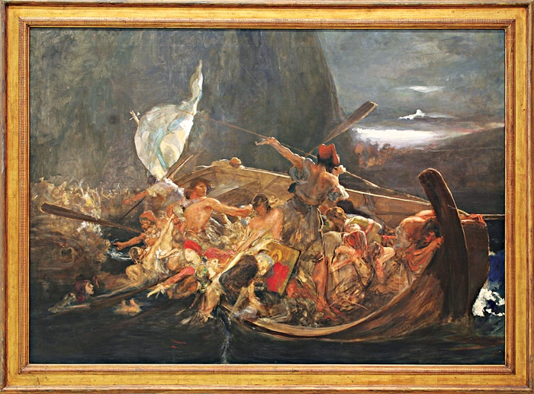
Η καταστροφη των Ψαρων - Γυζησ

Slide 44
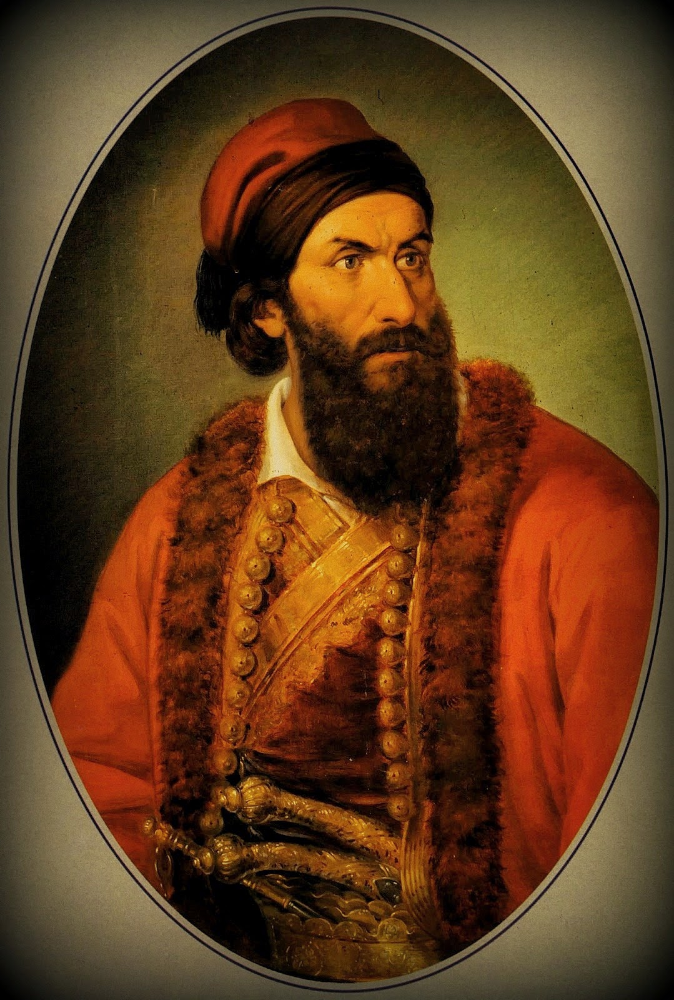
παπαφλεσσασ

Slide 45
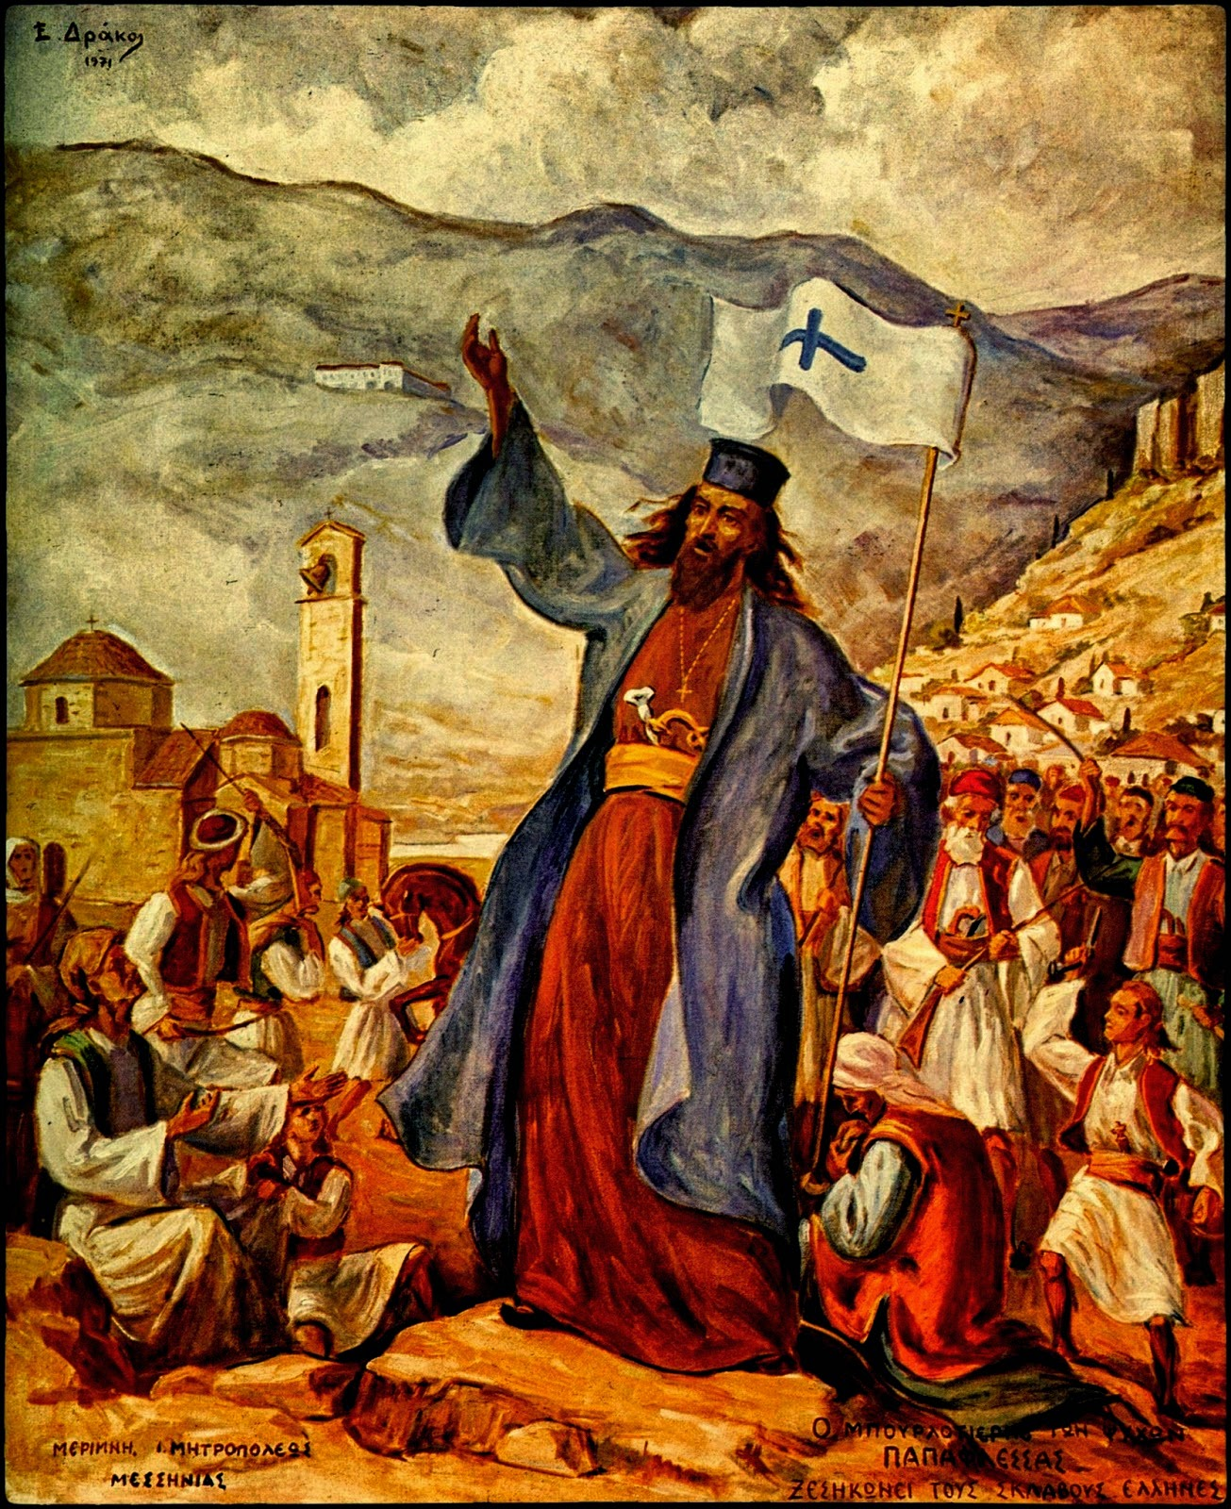
Μαχη στο μανιακι

Slide 46
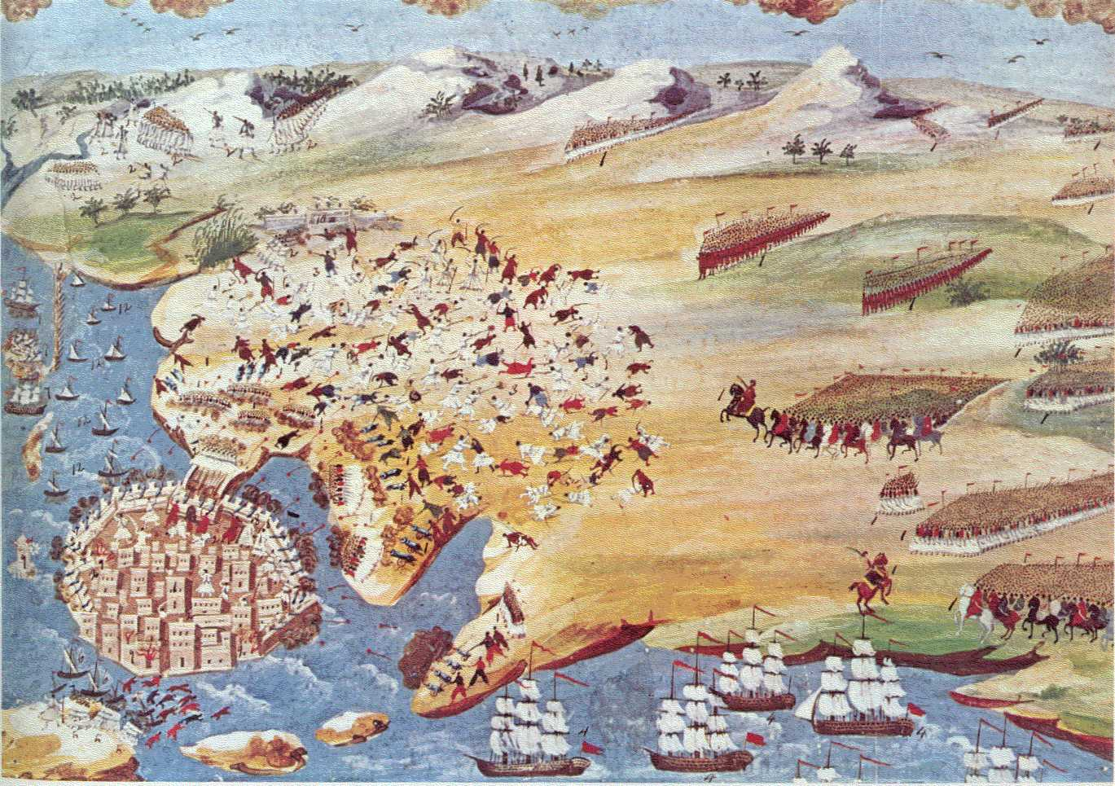
Μαχη Μεσολογγιου
Παναγιωτησ ζωγραφοσ

Slide 47
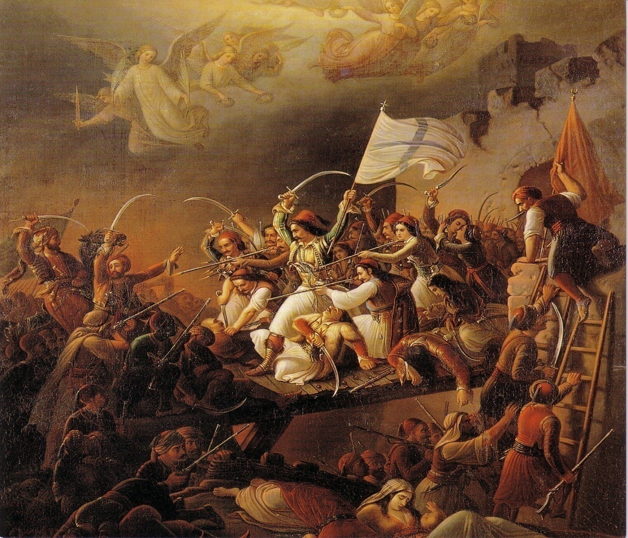
Εξοδοσ Μεσολογγιου

Slide 48
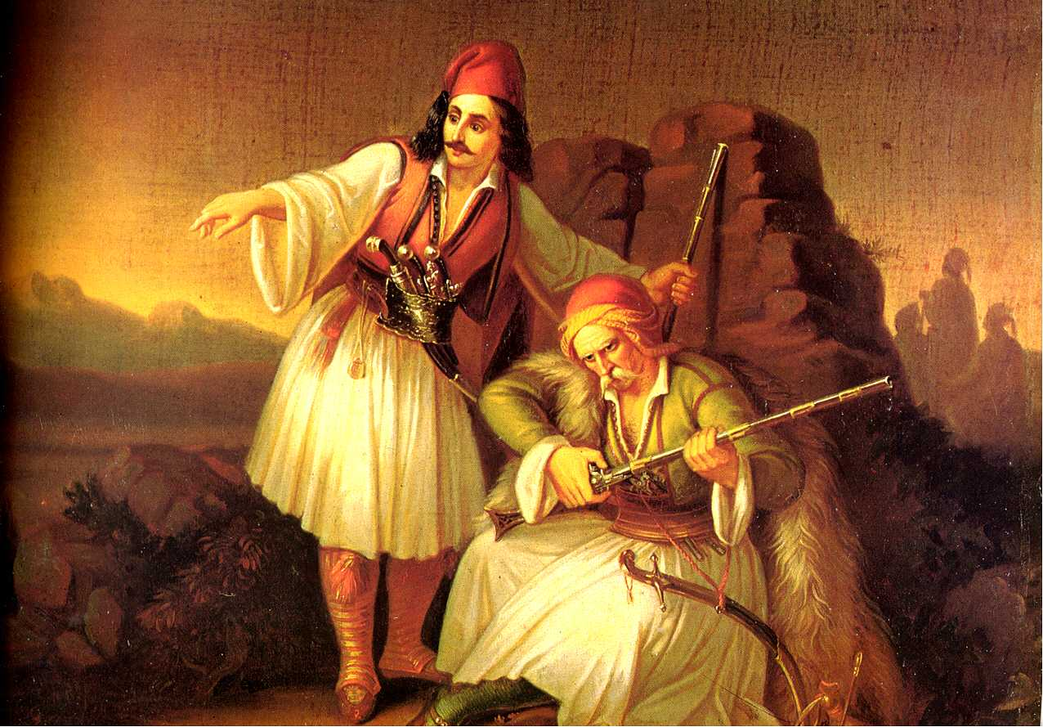
Παιδια τησ Σαμαρινασ

Slide 49
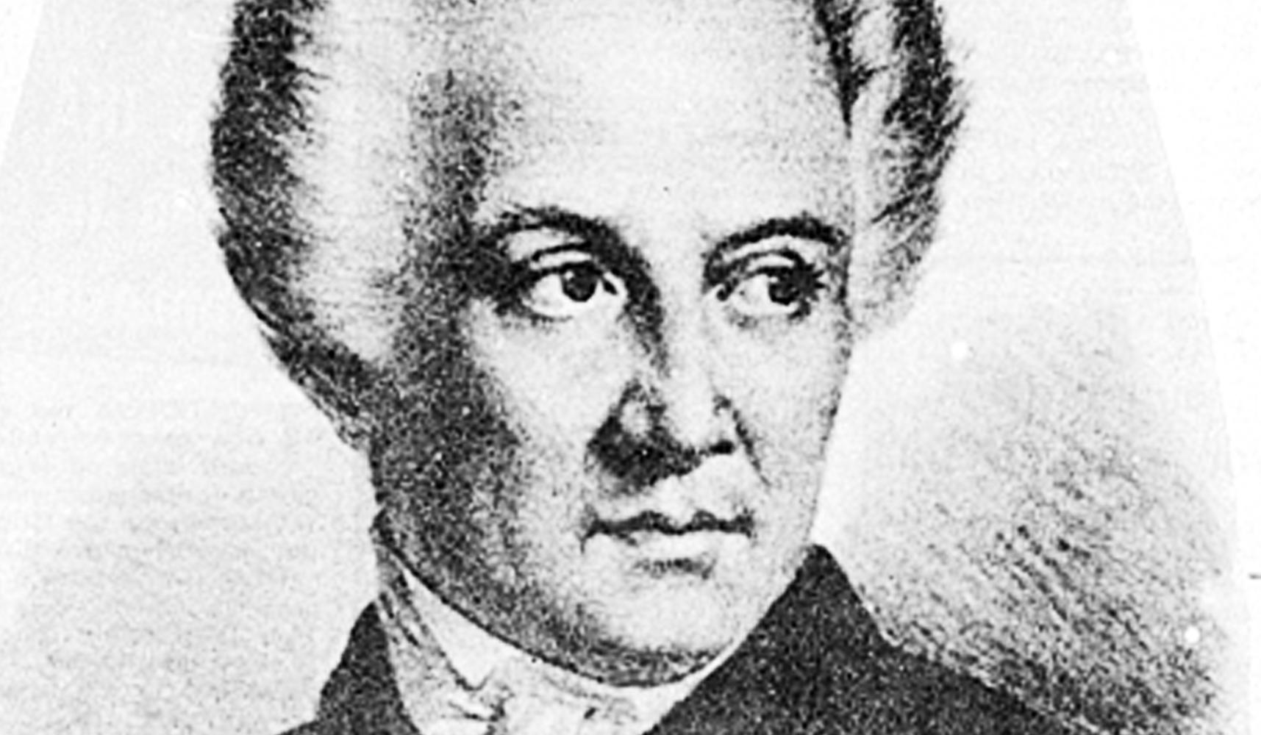
Διονυσιοσ σολωμοσ

Slide 50
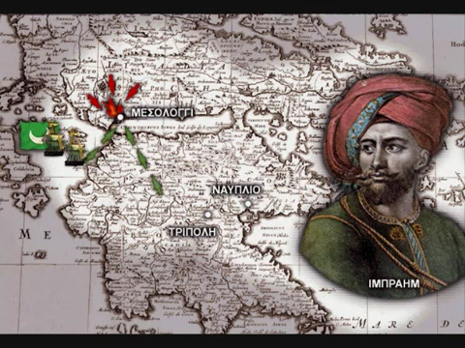

Slide 51
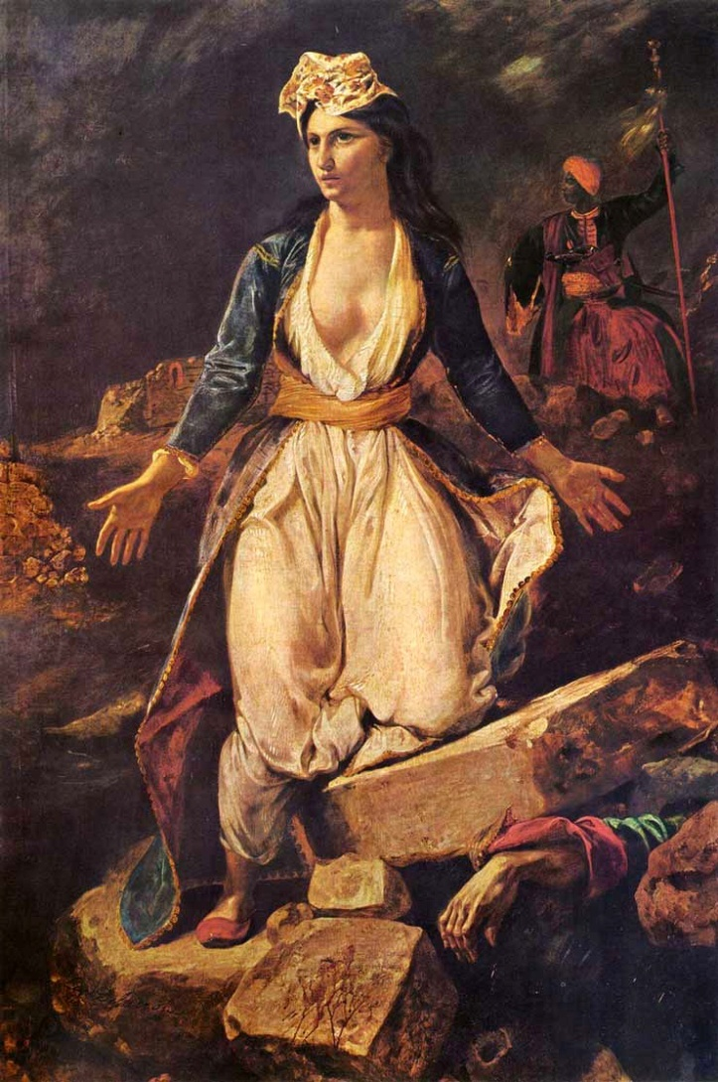
Η Ελλαδα στα ερειπια του Μεσολλογιου
Ντελακρουα

Slide 52


Slide 53
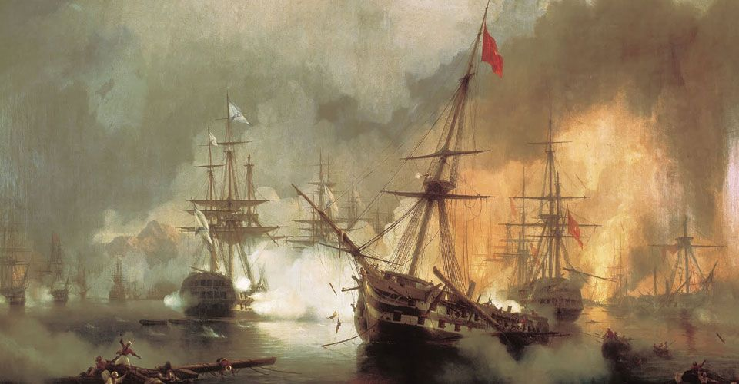
Ναυναχια ναυαρινου

Slide 54
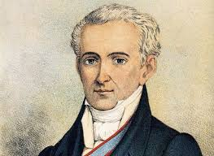
Ιωαννησ καποδιστριασ

Slide 55

Η Δολοφονια του Καποδιστρια
Πινακασ

Slide 56

Ιερη συμμαχια

Slide 57

Οθωνασ και αμαλια

Slide 58

στρατηγοσ Μακρυγιαννησ

Slide 59


Slide 60
25^{η} ΜΑΡΤΙΟΥ 1821
ΑΝΝΑ ΜΑΚΡΥΓΙΑΝΝΗ, ΘΕΟΛΟΓΟΣ (ΠΕ01)
1^{ο} ΓΥΜΝΑΣΙΟ ΕΛΛΗΝΙΚΟΥ «ΡΗΓΑΣ ΦΕΡΑΙΟΣ»

